Slide 1
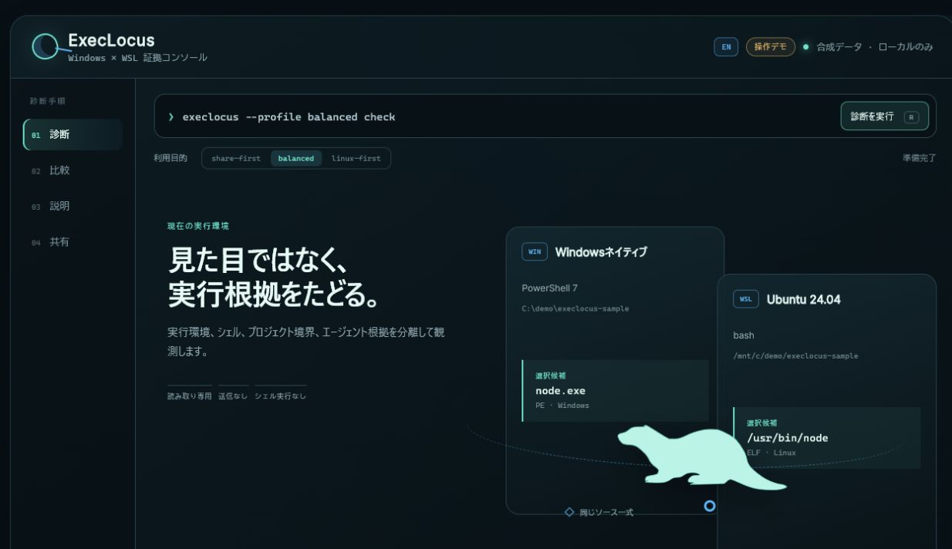
ExecLocus
Windows × WSLの境界を、
証拠付きで。
AIコーディングエージェントの実行環境、候補、
ファイル配置の意図を1回の診断へ。
ローカルのみ · 読み取り専用 · 送信なし
v0.1 ソース版
Notes:
[Sources]
- https://github.com/Tanasu0417/execlocus/blob/main/docs/ONE_PAGER.ja.md
- https://github.com/Tanasu0417/execlocus/tree/main/docs/demo/prototype

Slide 2
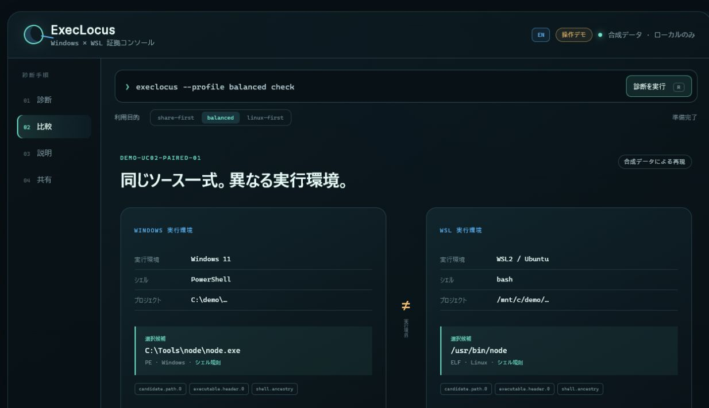
01 · 背景
2026.07 · ソース版
同じプロジェクトでも、選ばれるNodeは同じとは限らない。
WindowsとWSLは別の実行環境。同じソース一式でも、シェルの規則と実行形式は分かれます。
github.com/Tanasu0417/execlocus
02
Notes:
[Sources]
- https://github.com/Tanasu0417/execlocus/blob/main/docs/demo/RECORDING_SCENARIO.md
- https://github.com/Tanasu0417/execlocus/blob/main/docs/SUPPORT_MATRIX.md

Slide 3
02 · 分かること
2026.07 · ソース版
手作業で分かれていた3つの確認を、同じ根拠モデルへ。
どこで動いている？
Windows／WSL、ディストリビューション、利用者、シェル、エージェントの根拠を分離。
1
何が選ばれる？
選択候補、不採用候補、実行形式、シェル規則の根拠を表示。
2
その配置は意図どおり？
/mnt/cを一律否定せず、3つの利用目的で判断。
3
観測できないものは推測で埋めず、「取得不可」または「推定」として残します。
github.com/Tanasu0417/execlocus
03
Notes:
[Sources]
- https://github.com/Tanasu0417/execlocus/blob/main/docs/ONE_PAGER.ja.md
- https://github.com/Tanasu0417/execlocus/blob/main/docs/SUPPORT_MATRIX.md

Slide 4
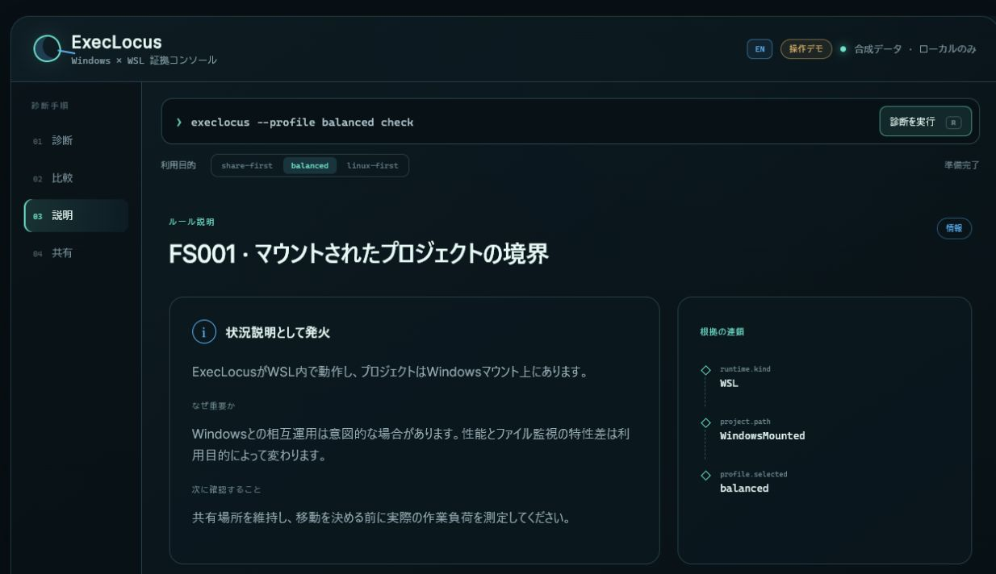
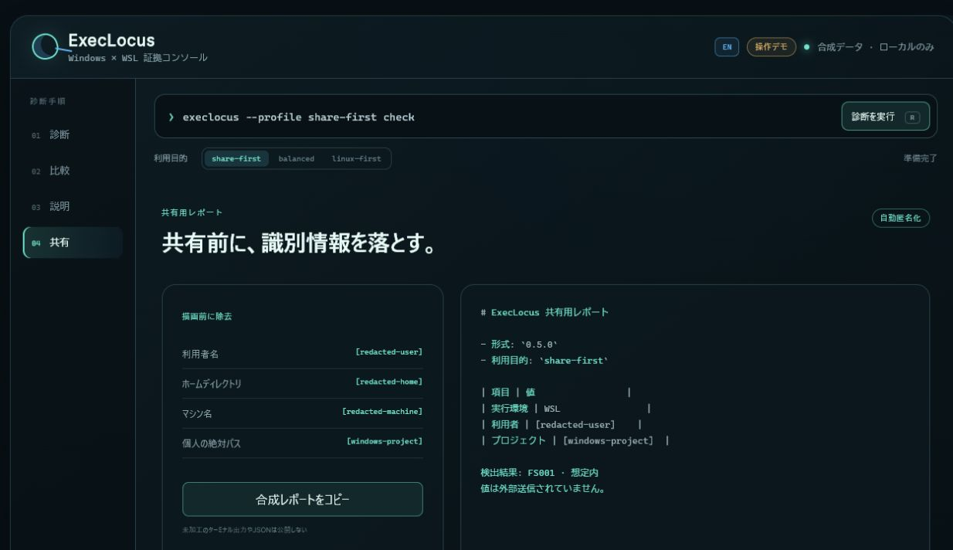
03 · 操作の流れ
2026.07 · ソース版
1つのコマンドから、比較・説明・安全な共有まで。
1 診断
2 比較
3 説明
4 共有
利用目的を変えると、同じ/mnt/cでも説明と優先順位が変わる。
コンセプト画面
github.com/Tanasu0417/execlocus
04
Notes:
[Sources]
- https://github.com/Tanasu0417/execlocus/tree/main/docs/demo/prototype
- https://github.com/Tanasu0417/execlocus/blob/main/docs/demo/OTTER_GUIDE_SPEC.md

Slide 5
04 · /mnt/cは選択肢
2026.07 · ソース版
/mnt/cはエラーではない。目的との不一致を説明する。
share-first
想定内
WindowsアプリやCoworkとの共有を優先
balanced
情報
共有とLinuxツール群の両方を測定
linux-first
警告
Linuxネイティブの性能と動作特性を優先
変更は自動実行せず、読み取り専用の次の確認だけを提案。
github.com/Tanasu0417/execlocus
05
Notes:
[Sources]
- https://github.com/Tanasu0417/execlocus/blob/main/docs/USE_CASES.md
- https://github.com/Tanasu0417/execlocus/blob/main/src/rules.rs

Slide 6
05 · 識別情報なしで共有
2026.07 · ソース版
共有用レポートは、表示前に匿名化する。
匿名化済み
利用者名／ホーム
マシン名
個人の絶対パス
エージェント状態の場所
通常実行は外部送信せず、トークンや環境変数を無制限に収集しません。
github.com/Tanasu0417/execlocus
06
Notes:
[Sources]
- https://github.com/Tanasu0417/execlocus/blob/main/docs/SECURITY_MODEL.md
- https://github.com/Tanasu0417/execlocus/blob/main/src/privacy.rs

Slide 7
06 · 次へ
プレアルファ · 配布ファイルは未公開
今はソース版。
次は、誰でも検証できるv0.1へ。
完了
次
公開
根幹診断
外部実測
v0.1.0
実行環境・目的・説明・候補・匿名化
Windows・WSLの再現性と操作感を確認
Windows／Linux版＋チェックサム
困った経験・使っている確認コマンド・プロトタイプの違和感をIssueへ。
github.com/Tanasu0417/execlocus
スター／Watch／検証報告
github.com/Tanasu0417/execlocus
07
Notes:
[Sources]
- https://github.com/Tanasu0417/execlocus/blob/main/docs/V0_1_ROADMAP.md
- https://github.com/Tanasu0417/execlocus/issues

